Slide 1




Applicazione di Google Cloud Vertex AI per l'estrazione di topic e la classificazione multi-label di dati testuali
UNIVERSITÀ DELLA CALABRIA
DIPARTIMENTO DI INGEGNERIA INFORMATICA, MODELLISTICA, ELETTRONICA E SISTEMISTICA
DIMES
Candidato:
Mattia Gatto
Matricola: 216649
Relatori:
Prof. Andrea Tagarelli
Ing. Elmiro Tavolaro

Slide 2



Introduzione
Studio, definizione e sviluppo di metodi di machine e deep learning per problemi di classificazione su dati testuali.
Apprendimento di modelli per la predizione di profili utente in piattaforme di social media e marketing web-based.
Il lavoro di tesi è stato svolto durante uno stage di due mesi effettuato presso l’azienda VT Solutions and Consulting srl.

Slide 3
Obiettivo
Realizzazione di pipeline software di machine deep learning per la classificazione multi-label multi-class relativa ai topics di un testo, attraverso l’utilizzo di modelli vector-space e di linguaggio contestualizzati, con ulteriore valutazione su dati testuali multilingua.
Elaborazione ed analisi dei testi gestite attraverso tool di Google Cloud Platform, quali Vertex AI e BigQuery ML.
AutoML è stato configurato in modo da consentire ad un utente la possibilità di utilizzare metodi di classificazione come servizio endpoint.

Slide 4

Cloud Computing
Il Cloud computing rappresenta un grande cambiamento rispetto alla visione tradizionale delle aziende in materia di risorse IT.
Principali vantaggi:
Costo
Velocità
Scalabilità globale
Produttività
Prestazioni
Affidabilità
Sicurezza

Slide 5

Google Cloud Platform
Google Cloud Platform (GCP) è una suite di servizi di Cloud computing.
Google elenca oltre 100 prodotti con il marchio Google Cloud, tra cui:
Google Cloud Storage (GCS)
Google Compute Engine (GCE)
Google BigQuery
Google Cloud Dataflow
Google Cloud Dataproc
Google Cloud Machine Learning Engine
Google Cloud IoT Core

Slide 6
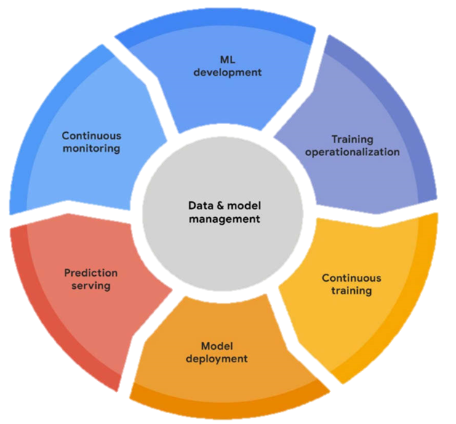
Vertex AI
Google Cloud Vertex AI, nuova piattaforma di machine learning, ha lo scopo di rendere più facile per gli sviluppatori distribuire e mantenere i propri modelli di AI.
Vertex AI dispone dei seguenti Strumenti MLOps in un unico flusso di lavoro unificato:
AutoML;
Workbench Vertex AI;
Vertex AI Data Labeling;
Vertex AI Feature Store;
Vertex AI Pipelines;
Vertex AI Vizier;

Slide 7
Framework proposto: definizione, sviluppo e valutazione sperimentale
Descrizione del dataset:
Il dataset deriva da articoli pubblicati dall’organizzazione giornalistica Reuters.
Le directory fornite e contenenti i dati, distribuiti da NIST, sono:
rcv1.tar.xz: un corpus di notizie in lingua inglese.
rcv2.tar.xz: un corpus di notizie multilingua.
trc2: file CSV compressi.

Slide 8
Data extraction
I record sono stati estrapolati dai file nella directory rcv1, che contiene file xml.
In una sottodirectory di rcv1 sono stati estratti ulteriori tre file che definiscono associazioni:
‘industry_codes.txt’, ‘region_codes.txt’, ‘topic_codes.txt’.
Il totale dei record estratti è 806801.
Dalla directory rcv2 nello specifico sono stati estratti 487357 ulteriori record.
Data cleaning
Ricerca di inconsistenze o presenza di valori mancanti.
Eliminazione dei duplicati.
Eliminazione di tuple che dispongono di valori mancanti riguardo il testo, o il topic.

Slide 9
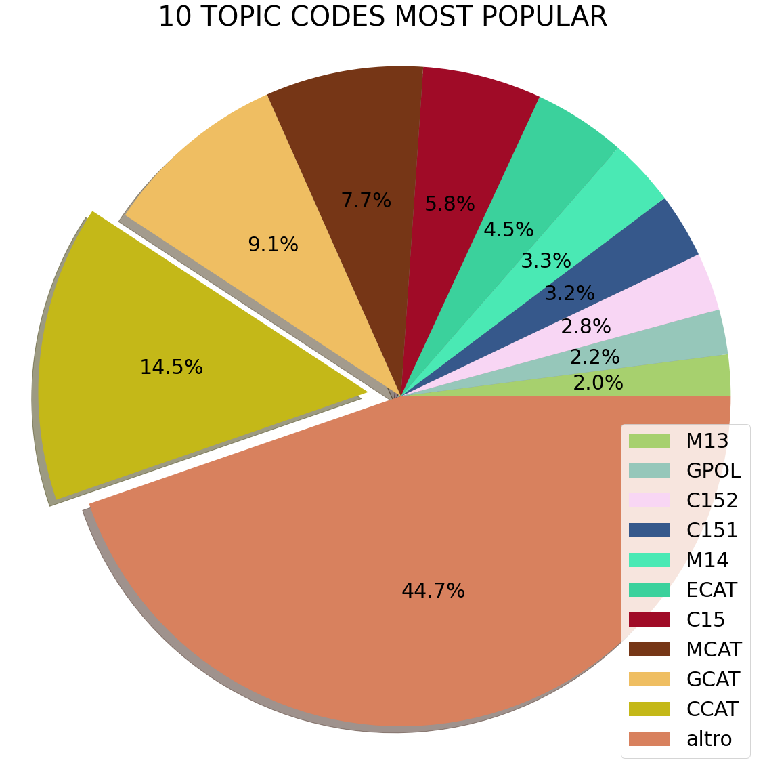
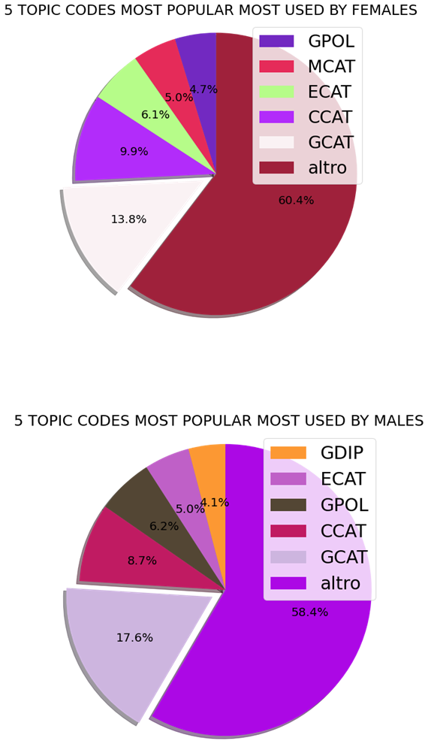
Data visualization
I dati a seguito della fase di cleaning risultano essere 803066:
Analisi specializzate sui topics:
Analisi Top-k search.
Analisi sul genere:
Influenza sulla definizione di un articolo con un particolare topic.

Slide 10
Preparazione dei dati:
Eliminazione di attributi non utili per la classificazione del topic.
Inizio del processo di NLP, attraverso la libreria nltk, per il preprocessing del testo:
Tokenizzazione.
Rimozione della punteggiatura.
Rimozione delle stop words.
Sostituzione della frase originale con la nuova frase trasformata.
Aggregazione delle labels in categorie:
Da 129 labels a 78.
I codici dei topic possono essere accorpati per radice (ad esempio, il codice M117 in M11).

Slide 11
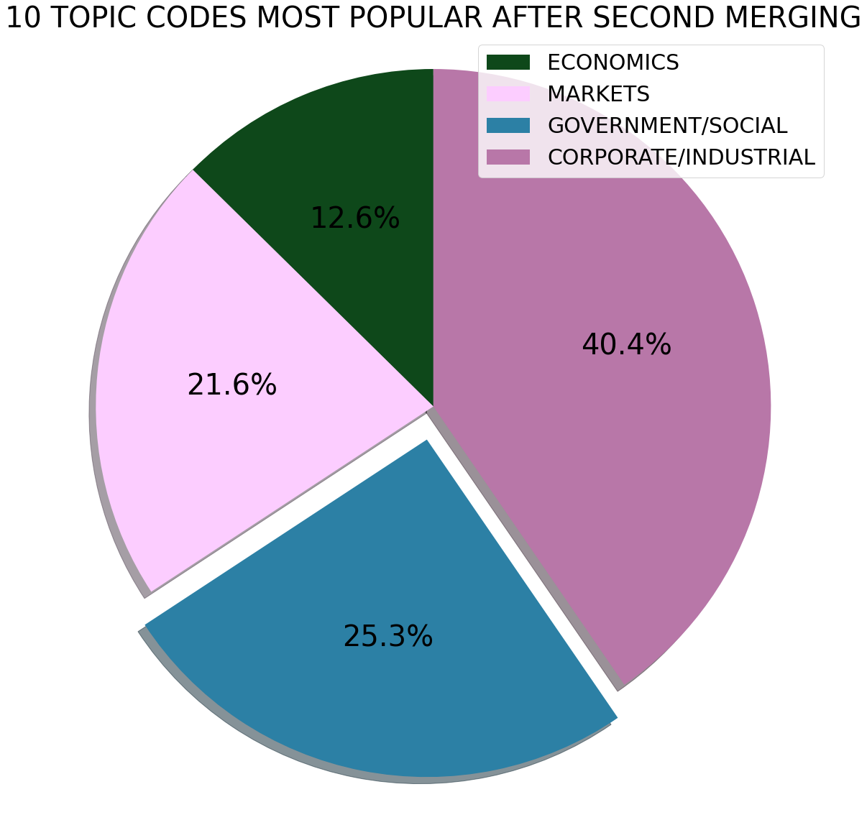
Dalle 78 label a seguito del processo di aggregazione, 19 sono state eliminate (nessuna occorrenza).
Due fasi:
Utilizzando 59 etichette.
Utilizzando un accorpamento ulteriore delle labels riducendole alle 4 macrocategorie, indicizzate dalla prima lettera del codice:
• E -> Economics
• M ->Markets
• G -> Government/Social
• C -> Corporate/Industrial

Slide 12
I dati sono stati divisi in Training set, Validation set e Test set.
Rappresentazione Tf-Idf, con numero massimo di features 3000, ottenendo così tre matrici di confusione:
Training set: (111071 , 3000) (70%)
Validation set: (31894 , 3000) (20%)
Test set: (15709 , 3000) (10%)
Principal Component Analysis (PCA):
Sul grafico plottato per tracciare la varianza cumulativa, per ottenere il 95% di varianza spiegato si è avuto bisogno di 2300 componenti principali.
Feature Engineering:
Utilizzando le 4 labels, si è proceduto con una riduzione dei record:
Range di articoli che dispongono di testi tra le 35 e le 150 parole.
Tecnica di unsampling per bilanciare le etichette.
Il dataset a seguito di queste operazioni è stato ridotto a 158674 record;

Slide 13
Model Training:
I modelli realizzati, si distinguono in due varianti di modelli:
Modelli di Training realizzati, basandoci sui risultati ottenuti dai dati ridotti attraverso la PCA e trasformati in vettori numerici attraverso l’utilizzo di Tf-idf, utilizzandoli come input per le seguenti tecniche:
ADABOOST
Support vector machines (SVMs)
Decision Tree
Training di modelli di linguaggio contestualizzati:
BERT
ROBERTA
MULTILINGUALBERT
Tabella degli iperparametri per i modelli di linguaggio contestualizzati.
Numero di label da classificare | Max len | Epochs | Output | Train _size | Train_batch_size | Valid_batch _size | Learning _rate
4 | 512 | 1 | 4 | 0.7 | 8 | 4 | 1e-5
59 | 256 | 3 | 59 | 0.7 | 8 | 4 | 1e-5

Slide 14
Costruzione attraverso una classe CustomDataset dell’input e definizione dei tre Dataset appositamente ognuno con il tokenizer associato e inseriti in Dataloader.
Definizione di un modello scritto ad hoc per la classificazione, costituito da:
Modello Bert (o Roberta, o MultilingualBert negli altri due casi).
Seguito da un livello di Droput con valore pari a 0.3.
Linear Layer.
Il secondo e terzo livello sono stati aggiunti rispettivamente ai fini della Regolarizzazione e della Classificazione.
Loss Function: BCEwithLogitLoss.
Optimizer: Adam.

Slide 15
Valutazione e confronto dei risultati ottenuti
MODELS | DESCRIZIONE | ROC AUC SCORE | F1 SCORE MICRO | F1 SCORE MACRO | TIME TRAINING & VALIDAT. | ROC AUC SCORE 5_CROSS VALIDAT. | TIME CROSS VALIDAT. | ROC AUC SCORE PREDICT. | TIME TEST.
ADA BOOST | STIMATORI: 50 ALGORITHM: SAMME | 0.70662 | 0.62 | 0.61 | 2 ore | 0.80116 | 4 ore | 0.74047 | 1 min
SVM | KERNEL: LINEAR C=1 | 0. 6621 | 0.57 | 0.56 | 3 ore | // | // | 0.70855 | 25 min
DECISION TREE | DEFAULT | 0.6294 | 0.52 | 0.52 | 2 ore | 0.78710 | 4 ore | 0.67421 | 1 min
BERT | MAX_LENGTH=512 TRAIN_BATCH = 8 VALID_BATCH = 4 LEAR. RATE= 1e-05 EPOCHS= 1 | 0.95 | 0.95 | 0.95 | 3 ore e 30 min | // | // | 0.49505 | 20 min
RoBERTa | MAX_LENGTH=512 TRAIN_BATCH = 8 VALID_BATCH = 4 LEAR. RATE= 1e-05 EPOCHS= 1 | 0.95 | 0.94 | 0.94 | 3 ore e 30 min | // | // | 0.49821 | 20 min
BERT MULTI LINGUAL | MAX_LENGTH=512 TRAIN_BATCH = 8 VALID_BATCH = 4 LEAR. RATE= 1e-05 EPOCHS= 1 | 0.95 | 0.94 | 0.94 | 3 ore e 30 min | // | // | 0.95768 | 20 min
Risultati ottenuti con 4labels.
Attraverso le valutazioni ottenute dalle predizioni effettuate sul test Set i modelli di linguaggio hanno ottenuto un micro average f1-score maggiore e nello specifico il Bert-multilingual.

Slide 16
Valutazioni sul dataset multilingua
Lingua | Micro avg F1-score | Macro avg F1-score | Support
Inglese | 0.94 | 0.94 | 22671
Cinese | 0.71 | 0.68 | 33278
Danese | 0.73 | 0.69 | 13877
Olandese | 0.85 | 0.66 | 1902
Francese | 0.86 | 0.80 | 88829
Tedesca | 0.81 | 0.77 | 129248
Italiana | 0.72 | 0.72 | 34264
Giapponese | 0.63 | 0.61 | 65269
Norvegese | 0.78 | 0.65 | 11532
Portoghese | 0.70 | 0.69 | 12039
Russa | 0.65 | 0.65 | 23695
Spagnola | 0.70 | 0.71 | 21937
Svedese | 0.76 | 0.72 | 21685
Data la seguente tabella dei risultati si può ritenere che il modello bert-multilingual riesce a generalizzare in maniera abbastanza ottimale ognuna delle 13 lingue valutate.
Problemi sul dataset giapponese, probabilmente a causa dell’utilizzo di sillabari per la scrittura.

Slide 17
Analisi con elevato numero di label: Valutazione e confronto dei risultati ottenuti
MODELS | DESCRIZIONE | F1 SCORE (MICRO) | F1 SCORE (MACRO) | F1 SCORE (MICRO) PREDICT. | TIME TEST.
ADABOOST | STIMATORI: 50 ALGORITHM: SAMME | 0.42 | 0.11 | 0.37 | 1 min
DECISION TREE | DEFAULT | 0.31 | 0.07 | 0.31 | 1 min
BERT | MAX_LENGTH=256 TRAIN_BATCH = 8 VALID_BATCH = 4 LEAR. RATE= 1e-05 EPOCHS= 1 | 0.92 | 0.68 | 0.92 | 40 min
RoBERTa | MAX_LENGTH=256 TRAIN_BATCH = 8 VALID_BATCH = 4 LEAR. RATE= 1e-05 EPOCHS= 1 | 0.92 | 0.73 | 0.92 | 40 min
BERT MULTI LINGUAL | MAX_LENGTH=256 TRAIN_BATCH = 8 VALID_BATCH = 4 LEAR. RATE= 1e-05 EPOCHS= 1 | 0.92 | 0.74 | 0.92 | 40 min
Risultati ottenuti con 59 labels.
Attraverso le valutazioni ottenute dalle predizioni effettuate sul test Set i modelli di linguaggio hanno ottenuto un micro average f1-score maggiore e nello specifico il Bert-multilingual.

Slide 18
Analisi mediante i servizi di Google Cloud Platform: Vertex AI e AUTOML
Dalla suite di servizi offerti dalla piattaforma GCP, è stato scelto Vertex AI per la trasformazione del caso d’uso in un prodotto rilasciabile ad un cliente finale.
Eseguite le seguenti procedure:
Sono stati inseriti i dati in un bucket di Google Cloud Storage.
Accedere alla sezione ‘Set di dati’ e importare il Dataset caricato su GCS, definendo Come tipo di dati e obiettivo, Testo -> Classificazione del Testo/con più etichette.
Usare AUTOML, andando a configurare e eseguire il modello.
Dopo circa 4 ore e 30 minuti nella sezione modelli, è possibile trovare il modello addestrato.
Infine, nella sezione Deployment, è possibile creare un endpoint con il modello appena istanziato.

Slide 19
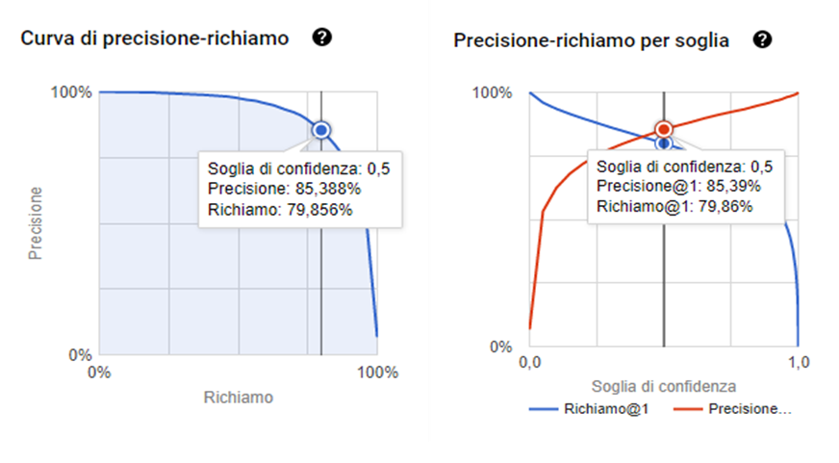
Valutazione del modello AUTOML su Vertex AI
AUTOML con una precisione dell’ 85% e una recall sull’80% restituisce ottime predizioni con basso margine di errore.

Slide 20
Conclusioni
La valutazione sperimentale dei modelli sviluppati durante il lavoro di tesi ha fornito ottimi risultati da un punto di vista dell’obiettivo da raggiungere.
MultilingualBert risulta essere il modello che tende a adattarsi in maniera migliore ai dati in input con un micro avg F1-score pari a 0.92.
Sulla piattaforma GCP, l’utilizzo di AUTOML in Vertex Ai ha prodotto ottimi risultati, e il servizio di end point rilasciato inoltre, definisce la possibilità di ottenere anche in maniera rapida risultati con ottime stime in termini di accuratezza con basso margine di errore.

Slide 21
Grazie per l’attenzione

